Slide 1
МІНІСТЕРСТВО ОСВІТИ І НАУКИ УКРАЇНИ
НАЦІОНАЛЬНИЙ ТЕХНІЧНИЙ УНІВЕРСИТЕТ
«ХАРКІВСЬКИЙ ПОЛІТЕХНІЧНИЙ ІНСТИТУТ»
Презентація магістерської дипломної роботи на тему:
«Підвищення показників ефективності роботи парових котлів середньої та великої потужностей на основі використання сучасних технологій при їх виробництві»
Виконав: студент 2 курсу, групи Е-М423а Карпенко О.В.
Науковий керівник: д-р техн. наук; проф. Єфімов О.В.
ХАРКІВ 2024

Slide 2
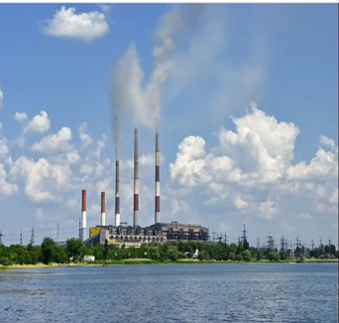
На сьогодні в енергетичній системі України знаходяться в експлуатації енергетичні блоки з котлами високого тиску паропродуктивністю від 160 до 670 т/год, які тривалий час (понад 30 років) перебували практично в безперервній експлуатації.
Головною метою технічного переозброєння застарілих котельних агрегатів енергоблоків ТЕС і ТЕЦ є підвищення їх надійності та економічності, відновлення продуктивності, підвищення маневреності, продовження ресурсу на 10-15 років і більше.
Одним із напрямів, що дає змогу підвищити ККД. котла, а також знизити частку дорогого палива, що використовується для підсвічування, є реконструкція котлоагрегатів із застосуванням газощільних топок, які виготовляються за сучасними технологіями.

Slide 3
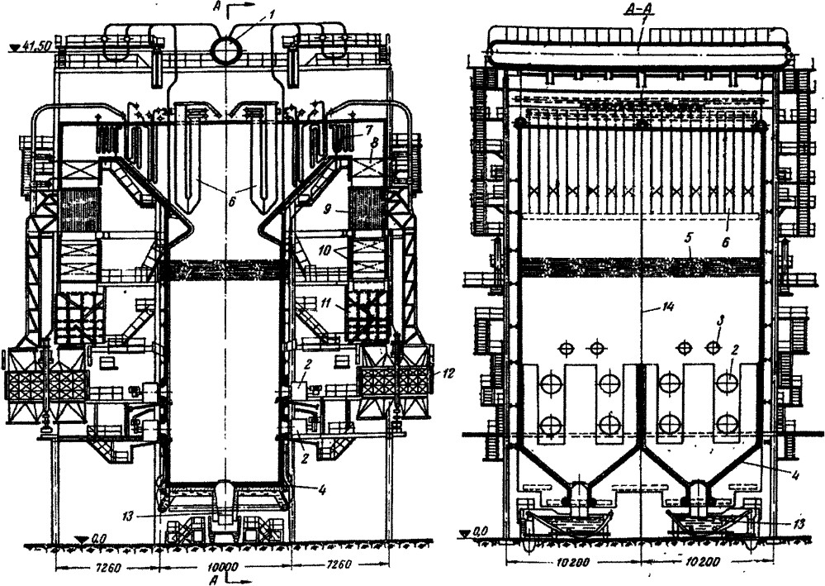
Переоснащення котлоагрегата ТП-100А
Опис котлоагрегата ТП-100А
Котел ТП-100А однобарабанний, з природною циркуляцією, Т-подібної компоновки, з проміжним пароперегрівом пара, обладнаний топкою з рідким шлаковидаленням, в якому в якості основного палива використовується кам'яне вугілля.
Проектним видом палива є кам'яне вугілля Львівсько-Волинського басейну марки Г, ДГ, а спалює вугілля Донецького басейну марки Г, ГСШ, ГМСШ, ДСШ, ДСМШ, ДГ

Slide 4
  Основні технічні показники роботи котла ТП-100А
Найменування | Величина
1. Паропродуктивність, т/год:
- по первинній парі | 640
- по вторинній парі | 560
2. Температура перегріву, ^{о}С:
- первинної пари | 545
- вторинної пари | 545
3. Робочий тиск у барабані, МПа (кгс/см²) | 15,2 (155)
4. Тиск на виході, МПа (кгс/см²)
- первинної пари | 13,8 (140)
- вторинної пари | 2,2 (22,5)
5. Параметри вторинної пари на вході:
- температура, ^{о}С | 340
- тиск, МПа (кгс/см ² ) | 2,35 (24,0)
6. Температура живильної води, ^{о}С | 235

Slide 5
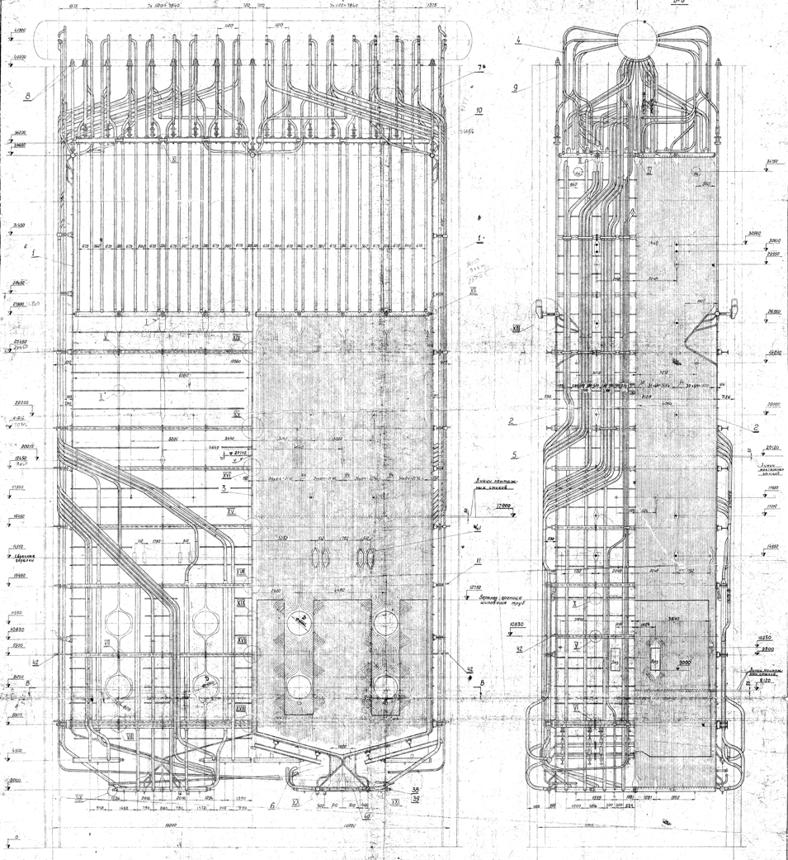
Технічні пропозиції з модернізації топкової камери котла ТП-100А
З метою забезпечення ефективної довгострокової роботи котлоагрегату ТП-100А без присмоктів холодного повітря в топкову камеру та з надійним виходом рідкого шлаку, а також підвищення надійності та техніко-економічних показників роботи котла, пропонується виконати топкову камеру котла повністю або частково газощільною.

Slide 6
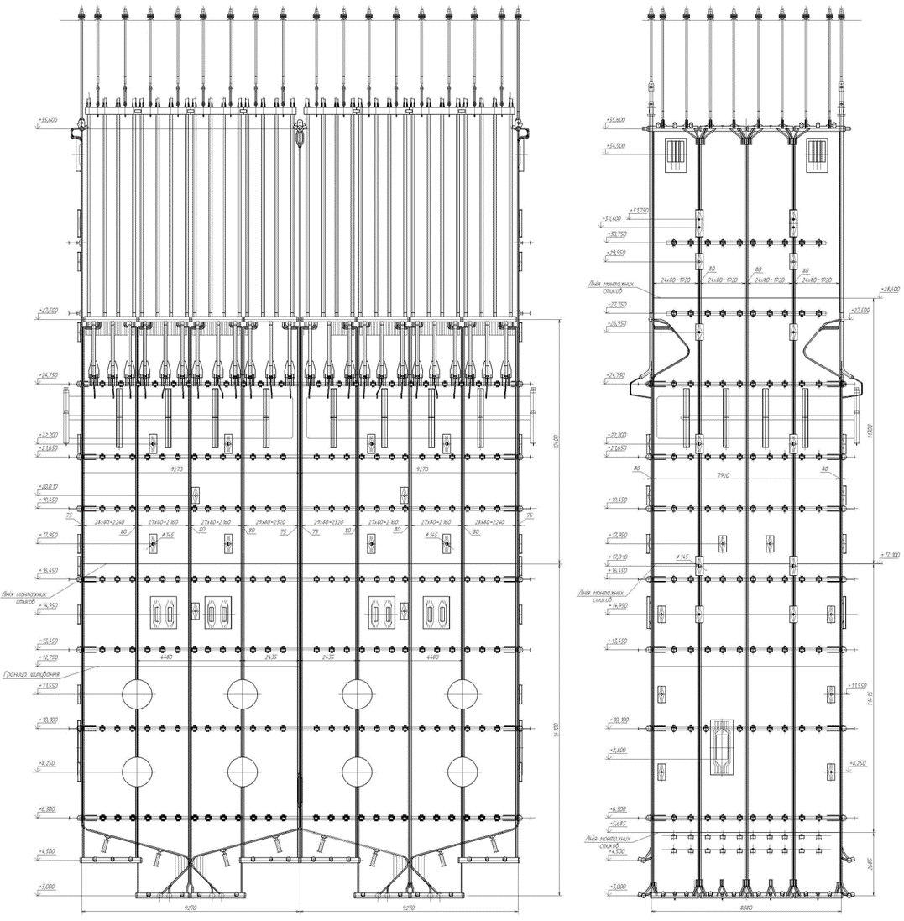
Технічні рішення по модернізації топкової камери котла ТП-100А
-Випарні екрани топки виконуються повністю газощільними від вхідних (нижніх) до вихідних (верхніх) колекторів.
-Фронтовий, задній та бокові екрани топки з вхідними та вихідними колекторами виконуються газощільними із суцільнозварних панелей із труб Ø60х6 мм (сталь 20) з кроком 80 мм.
-Двосвітній екран топки з вхідними та вихідними колекторами виконується у верхній вертикальній частині гладкотрубним із труб Ø60х6 мм (сталь 20) з кроком 64 мм, у нижній похилій частині – газощільним із труб Ø50х5,5 мм (сталь 20) мм з кроком 64 мм.

Slide 7
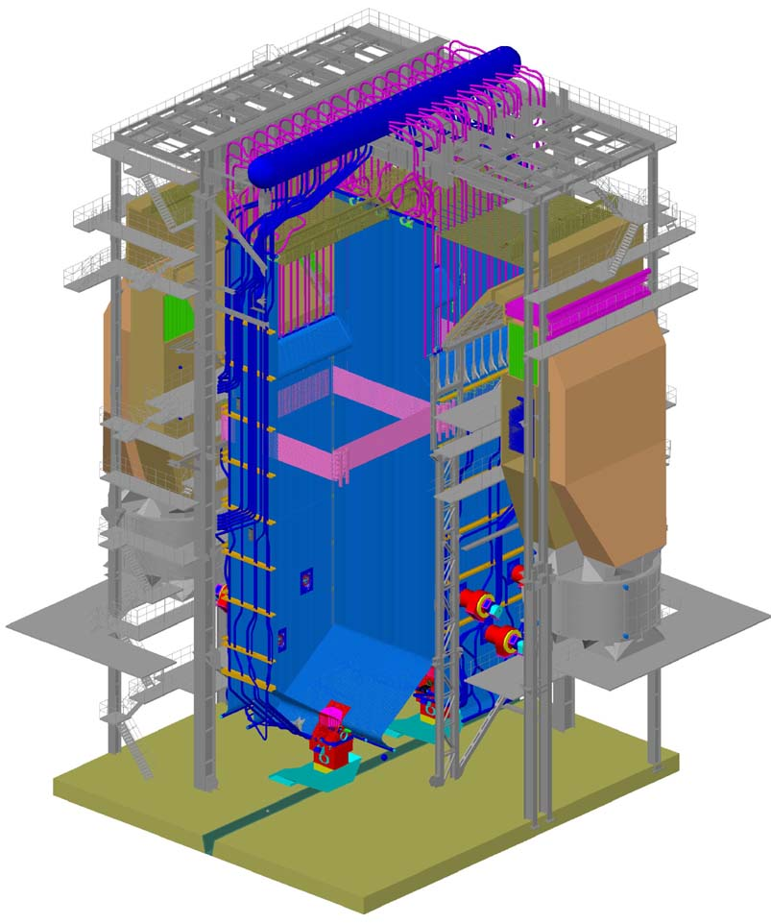
Переваги модернізації котла ТП-100А з заміною топкової камери на газощільну
- виключаються неорганізовані присоси холодного повітря у топку на весь період експлуатації котла;
- стабільність ведення паливно-повітряних режимів пальників протягом усього терміну експлуатації котла;
- високу ефективність спалювання палива (з мінімальним механічним та хімічним недопалом);
- зручність автоматизації ведення топкового процесу при стабільному підтримці співвідношення паливо-повітря у топці без присосів;
- надійність роботи поверхонь нагріву топки за рахунок відсутності виходу окремих труб екранів з ранжирі, тим самим зберігаючи від руйнування футеровку запалювального поясу;
- збільшення міжремонтного періоду;
- можливість ефективнішого придушення шкідливих викидів топковими методами;
- забезпечують довготривалу надійну та ефективну роботу котла;
- низьку матеріаломісткість за рахунок виключення важких обмуровувальних матеріалів. Газощільна частина котла покрита знімною багаторазово використовуваною натрубною тепловою ізоляцією з матів із базальтових волокон низької теплопровідності. Зверху ізоляція покрита обшивальними листами з допомогою кріпильних деталей або ущільнювальною обмазкою по сітці.

Slide 8

Розрахунки котла ТП-100А
Були проведені такі розрахунки котла:
1. Теплогідравлічний розрахунок котла
2. Аеродинамічний розрахунок котла
3. Розрахунок на міцність елементів котла
4. Спецзавдання. Технологічний процес виготовлення газощільної панелі

Slide 9
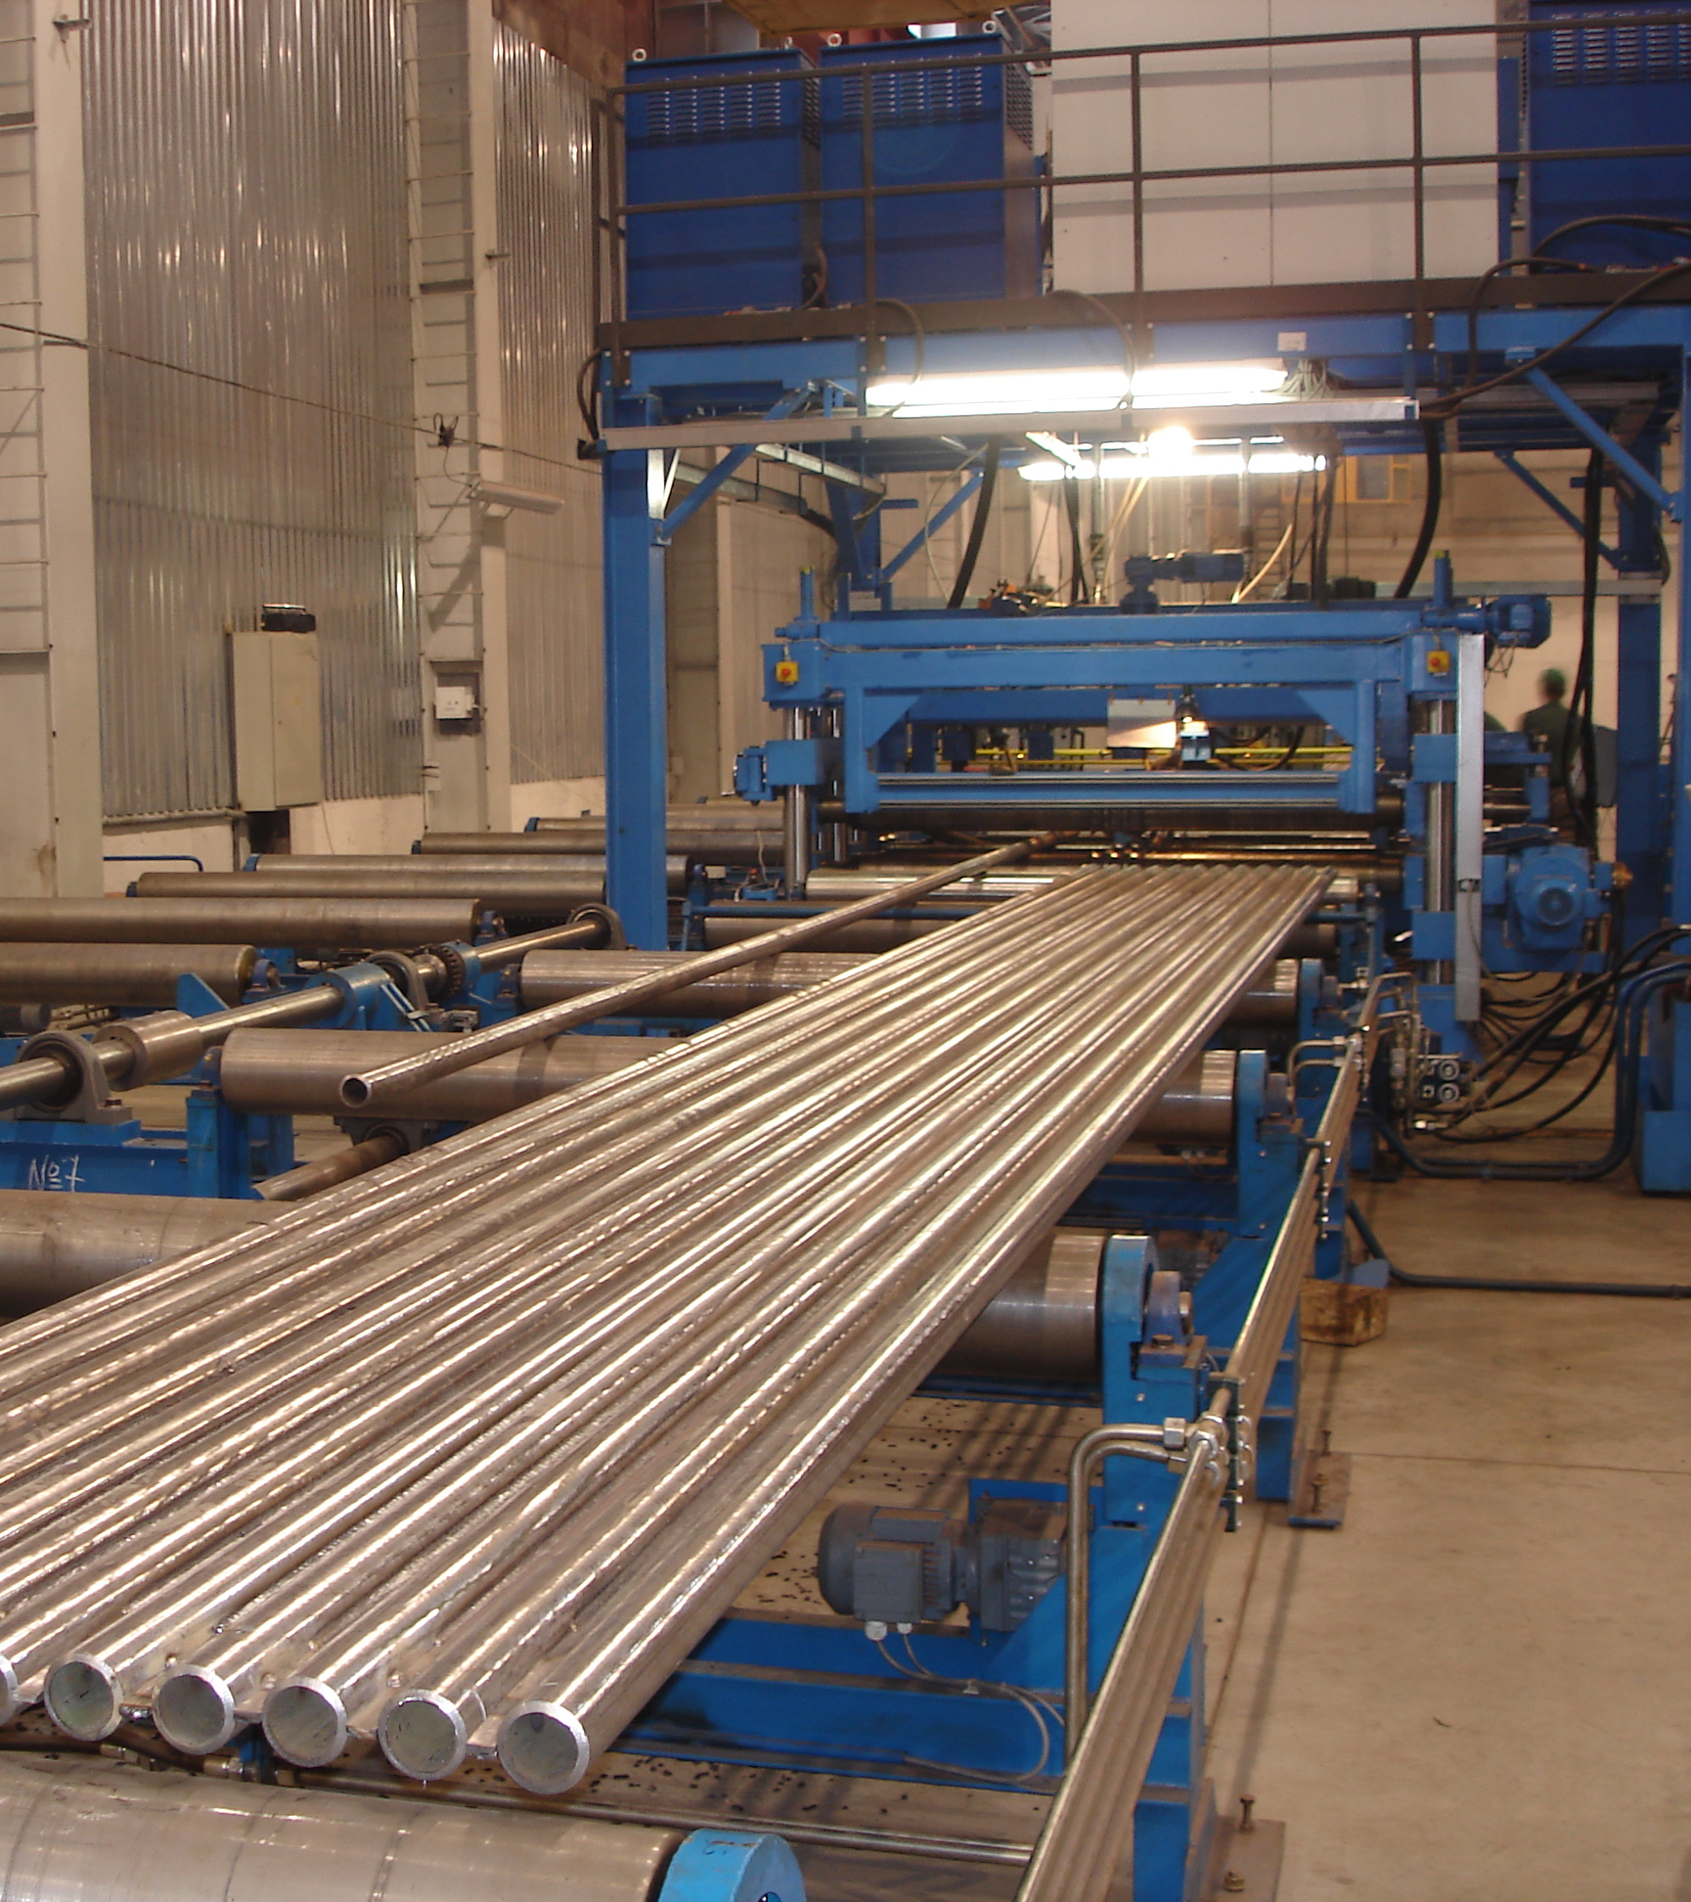
Спецзавдання. Технологічний процес виготовлення газощільної панелі
Вперше в Україні підприємством ТОВ «Котлотурбопром», м Харків створено високоефективне, високоякісне у відповідності до світових стандартів виробництво мембранних (газощільних) панелей екранів парових котлів ТЕС, ТЕЦ, водогрійних котлів (тепловою продуктивністю більше 30 Гкал), котлів-утилізаторів.
Лінію з виготовлення газощільних панелей (екранів) Німецької фірми Дойцер Машиненфабрик Хайце ГмбХ & Ко встановлено та введено в експлуатацію на ПАТ «Харківський котельно-механічний завод.

Slide 10
Технологічний процес виготовлення газощільних панелей
- Вхідний контроль
-Підготовка труб до зварювання. Очистка труби
- Калібрування полоси
- Автоматичне зварювання газощільної панелі
- Обробка торців панелей
- Гнуття панелей
- Термообробка

Slide 11
Вхідний контроль
Основним завданням вхідного контролю є:
- перевірка відповідності змісту сертифікатів вимогам стандартів або технічних умов на поставку матеріалів та сировини, наявності маркування і клейм підприємства-виготовлювача та їх відповідність даним сертифікатів;
- контроль відповідності якості та комплектності продукції вимогам конструкторської та нормативно технічної документації;
- накопичення статистичних даних про фактичний рівень якості отримуваної продукції та розроблення на їх підставі пропозицій щодо його підвищення;
- періодичний контроль за дотриманням правил і термінів зберігання продукції постачальників.
Основними об’єктами вхідного контролю при виготовленні газощільних панелей є сталеві труби, полоса (стальна смуга) а також зварювальні матеріали.

Slide 12
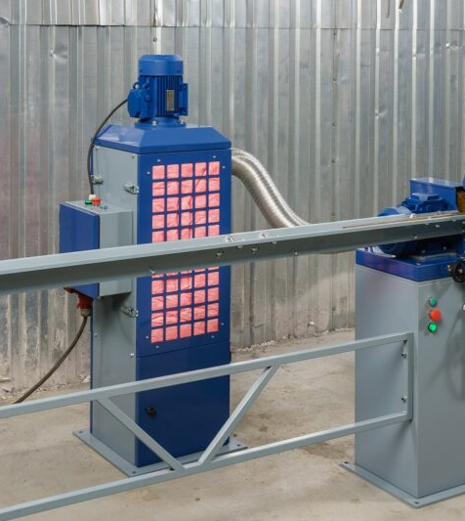
Підготовка труб до зварювання. Очистка труби
Основною метою підготовки труб до зварювання газощільних панелей є очищення зовнішньої поверхні труб по всій довжині від корозії, окалини, олії, вологи та інших забруднень. Процес очищення труби необхідний для подальшого отримання задовільного з’єднання між трубою та полосою при автоматичному зварюванні.
Очищення зовнішньої поверхні труб виконується на автоматичній лінії для зачистки труб стрічковим шліфуванням або сталевою щіткою.

Slide 13
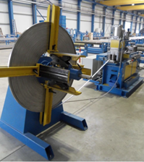
Калібрування полоси
Для з'єднання труб в газощільних панелях застосовується сталева полоса прямокутного перерізу. У зв'язку з відхиленням розмірів полоси і труби від номінальних розмірів складно отримати заданий крок між трубами в панелі і розмір по ширині панелі з мінімальними відхиленнями, навіть за каліброваної полоси. Тому під час виготовлення газощільних панелей в комплекті з автоматичною зварювальною установкою застосовують машину для правки і калібрування полоси. У процесі правки і калібрування забезпечується очищення смуги від окалини і продуктів корозії. За фактичним діаметром партії труб верстат налаштовують для калібрування смуги на необхідну ширину, що забезпечує заданий крок труб у панелі.

Slide 14
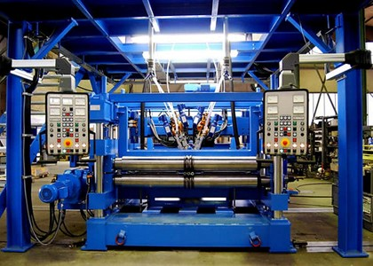
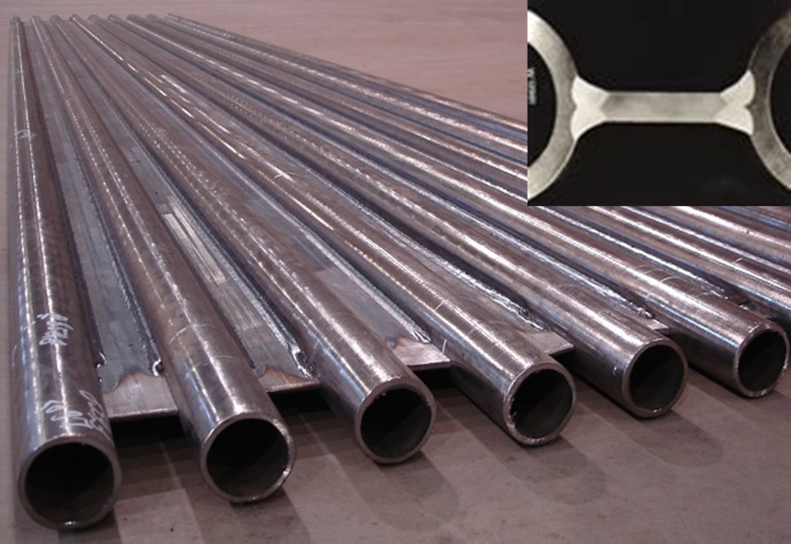
Автоматичне зварювання газощільної панелі
Головним етапом технологічного процесу з виготовлення газощільних панелей є автоматичне зварювання труб між собою через стальну полосу. Ця операція виконується сучасною установкою для зварювання типу 411 DS 4/2000, фірми DEUMA.

Slide 15
Схема зварювання на автоматичній установці
Перший елемент панелі може бути отриманий з будь-якого числа труб, що залежить від кількості зварювальних головок в установці. На установці з чотирма зварювальними головками шляхом вварювання полоси можна отримати «трійку»:
потім зварюються панелі із «трійки» труб у загальну задану панель:

Slide 16
Переваги автоматичного зварювання
Застосування автоматичного зварювання і конструкція зварювальної машини допомагає уникнути деформацій під час зварювання і забезпечує:
- задану геометрію зварних швів, завдяки повторюваності процесу зварювання;
- заданий, однаковий крок по трубах панелі (що своєю чергою знижує складність монтажних робіт);
- вварювання полоси (стальної смуги) строго по осі труб, чим забезпечується рівна площина панелі;
- повне проплавлення, сплавлення труби зі смугою без підрізів і пропалів;
- процес автоматичного зварювання під флюсом забезпечує чистоту поверхні зварного шва і навколошовної зони і кращий захист зони зварювання від впливу навколишнього середовища;
- за рахунок більшої швидкості зварювання зварювані елементи отримують менше тепловкладення, що сприяє зниженню залишкових напружень і деформацій.
- забезпечує більш тривалу експлуатацію за заданими проектними показниками щодо присосів.
- забезпечення всіх геометричних розмірів і проведення контрольної збірки (при автоматичному зварюванні мембранних панелей) знижує час, необхідний для виконання будівельно-монтажних робіт.
- значно знижується трудомісткість та збільшується продуктивність виготовлення газощільних панелей за рахунок автоматичного зварювання.

Slide 17
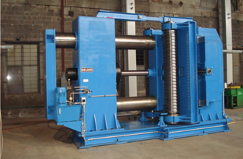
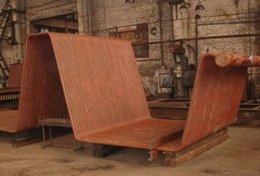
Гнуття панелей
Гнуття газощільних панелей здійснюється на сучасному обладнанні. Машина для гнуття панелей виготовлена як зварювальну металоконструкція особливої міцності та жорсткості, що забезпечує необхідну точність під час гнуття газощільних панелей. Гнуття досягається за допомогою гідравлічного циліндра, який тисне на панель із зусиллям 120 тонн

Slide 18
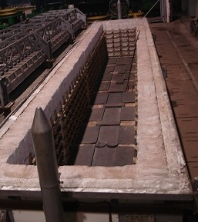
Термообробка
Термічної обробки слід піддавати газощільні панелі, якщо її проведення передбачене нормативно-технічною документацією, конструкторською або технічною документацією

Slide 19
ТЕХНІКО-ЕКОНОМІЧНИЙ РОЗРАХУНОК
Найменування складової витрат | Річні експлуатаційні витрати, млн. грн | Структура собівартості одиниці продукції, %
1 Річні витрати на паливо, З_{паливо}, млн.грн. | 3 360 | 93,75
2 Річні витрати на електроенергію, З_{Е/Е}, млн.грн. | 113,78 | 3,19
3 Витрати на утримання і обслуговування устаткування, З_{РТО}, млн.грн. | 10,08 | 0,29
4 Витрати на оплату праці з нарахуваннями, З_{опл.пр.}, млн.грн. | 79 | 2,2
5 Непрямі витрати, З_{непр.}, млн.грн. | 17,82 | 0,49
6 Витрати на воду З_{Вод.},грн. | 3,07 | 0,08
РАЗОМ | 3 583,75 | 100 %
Висновок: в собівартості продукції електростанцій основний відсоток складають річні витрати на паливо.

Slide 20
ОХОРОНА ПРАЦІ І НАВКОЛИШНЬОГО СЕРЕДОВИЩА ТА ЦИВІЛЬНИЙ ЗАХИСТ
Загальні питання з охорони праці та навколишнього середовища.
-Забезпечення техногенної безпеки суб’єкта господарювання, та що належить до заходів техногенної безпеки.
-інформування через засоби масової інформації.
-оповіщення про винекнення загрози надзвичайних ситуацій.
-Створення матеріальних засобів для запобіганням та ліквідації наслідків надзвичайних ситуацій.

Slide 21
ВИСНОВОК
- Виконання топки котла ТП-100А газощільною забезпечує її щільність в зоні найбільшого розрідження топкових газів, тим самим знижує присоси холодного повітря у топку котла та поліпшує організацію спалювання, умови вигоряння палива та надійного виходу рідкого шлаку
- Станом на сьогоднішній день виробництво котельного устаткування оснащене сучасним, на рівні найкращих світових зразків, автоматизованим устаткуванням (автоматична лінія з виробництва газощільних панелей фірми DEUMA (Німеччина)), яке дає змогу виготовляти газощільні мембранні панелі різної конфігурації зі стабільними геометричними параметрами в частині міжосьового кроку водоохолоджувальних труб із дотриманням усіх чинних вимог до якості виконання зварних швів.
- Розглянуті питання охорони праці і навколишнього середовища та цивільної оборони.
- Визначена собівартість 1 т пари, яка склала 932,48 грн/т. Висока собівартість пари визначена високою вартістю палива.

Slide 22
ДЯКУЮ ЗА УВАГУ
ХАРКІВ 2024

